Slide 1
Giới thiệu về thư viện OpenCV

Slide 2

Thư viện OpenCV
OpenCV là tên viết tắt của Open source Computer Vision library.
Là một thư viện mã nguồn mở mạnh mẽ dành cho xử lý ảnh và thị giác máy tính.
Cung cấp một loạt các công cụ và chức năng để phân tích và xử lý hình ảnh và video.

Slide 3
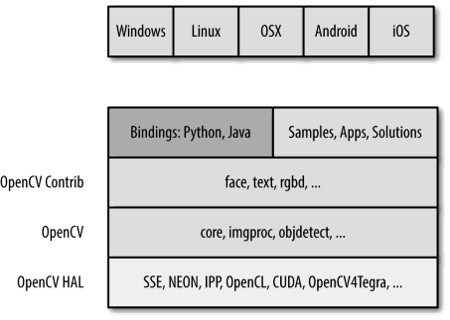


Hệ điều hành
Hỗ trợ đa nền tảng: OpenCV có sẵn trên nhiều nền tảng, bao gồm Windows, Linux, macOS, và thậm chí cả di động.
https://www.researchgate.net/figure/OpenCV-Block-Diagram-with-supported-Operating-Systems-13_fig9_341251073

Slide 4


Ngôn ngữ lập trình
OpenCV thân thiện với mọi loại ngôn ngữ lập trình, ví dụ như C++, C, Python hay Java …

Slide 5
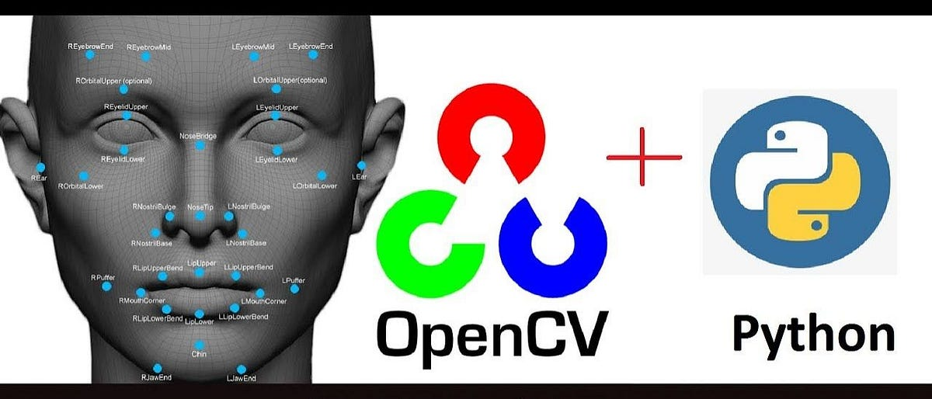
Ứng Dụng Của OpenCV
Nhận diện khuôn mặt và mắt trong ảnh và video.
Xử lý hình ảnh y tế như phát hiện bệnh lý và vết thương.
Xử lý hình ảnh trong lĩnh vực ô tô tự hành.
Xử lý hình ảnh trong công nghiệp để kiểm tra chất lượng sản phẩm.
...

Slide 6
Cộng đồng hỗ trợ
Cộng đồng lớn: OpenCV được hỗ trợ bởi một cộng đồng rộng lớn, có nhiều tài liệu và nguồn học tập trực tuyến.
Trang chính OpenCV: https://opencv.org/
OpenCV GitHub Repository: https://github.com/opencv/opencv
OpenCV Forum: https://forum.opencv.org/
OpenCV Trên Stack Overflow: https://stackoverflow.com/questions/tagged/opencv

Slide 7
Cài đặt OpenCV
opencv-python: https://pypi.org/project/opencv-python/
Install:
pip install opencv-python
conda install opencv-python

Slide 8
Các thao tác cơ bản
Đọc ảnh: img = cv2.imread(‘path’)
In thông tin: print(img)
Kích thước ảnh: img.shape
Hiển thị hình ảnh: cv2.imshow(‘title’, img)
Tạm dừng và chờ: cv2.waitkey(time - milliseconds)
Hủy khung ảnh: cv2.destroyWindows()
Lưu hình ảnh: cv2.imwrite(‘path’, img)

Slide 9
Pixels
Pixel (viết tắt của "picture element") trong ảnh là đơn vị cơ bản nhỏ nhất của một hình ảnh kỹ thuật số.
Mỗi pixel đại diện cho một màu sắc hoặc độ sáng cụ thể tại một vị trí cụ thể trên một hình ảnh.
Các pixel kết hợp lại tạo nên hình ảnh hoàn chỉnh.

Slide 10

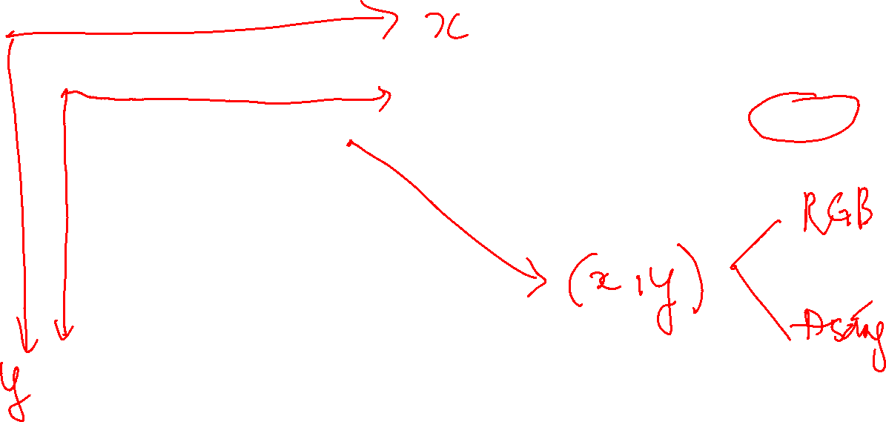
Độ phân giải của một hình ảnh được đo bằng số lượng pixel theo chiều ngang và chiều dọc.
Ví dụ, một hình ảnh có độ phân giải 1920x1080 có tổng cộng 1.920 pixel theo chiều ngang và 1.080 pixel theo chiều dọc.

Slide 11
Color
Mỗi pixel thường được biểu thị bằng các giá trị số, đại diện cho màu sắc hoặc độ sáng của nó.
Trong hình ảnh RGB (Red-Green-Blue), mỗi pixel có thể được biểu thị bằng ba giá trị số, tương ứng với màu đỏ, xanh lá cây và xanh dương.
Đối với hình ảnh đen trắng, mỗi pixel chỉ có giá trị độ sáng.

Slide 12
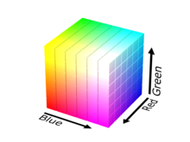


Color

Slide 13
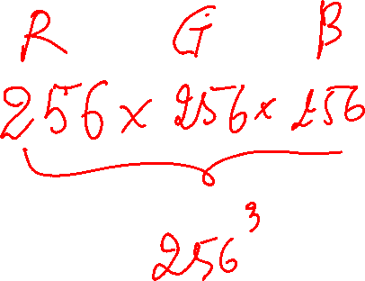
Color
RGB (255, 0, 0) - Màu đỏ đậm
RGB (0, 255, 0) - Màu xanh lá cây đậm
RGB (0, 0, 255) - Màu xanh dương đậm
RGB (255, 255, 0) - Màu vàng
RGB (255, 0, 255) - Màu magenta
RGB (0, 255, 255) - Màu cyan
RGB (128, 128, 128) - Màu xám (màu trung tính)
RGB (255, 255, 255) - Màu trắng
RGB (0, 0, 0) - Màu đen
RGB (128, 0, 128) - Màu tím

Slide 14
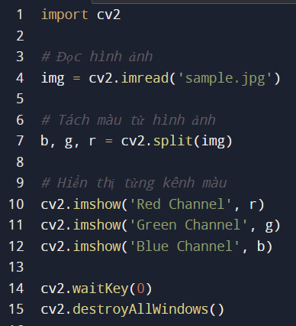
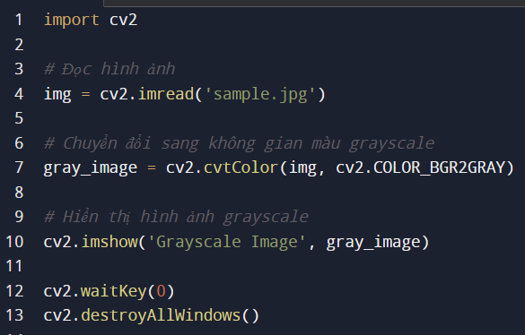
Tách và chuyển đổi hệ màu của ảnh
Tách màu: b, g, r= cv2.split(img)
Chuyển đổi hệ màu: cv2.cvtcolor(img, cv2.color_.....)

Slide 15
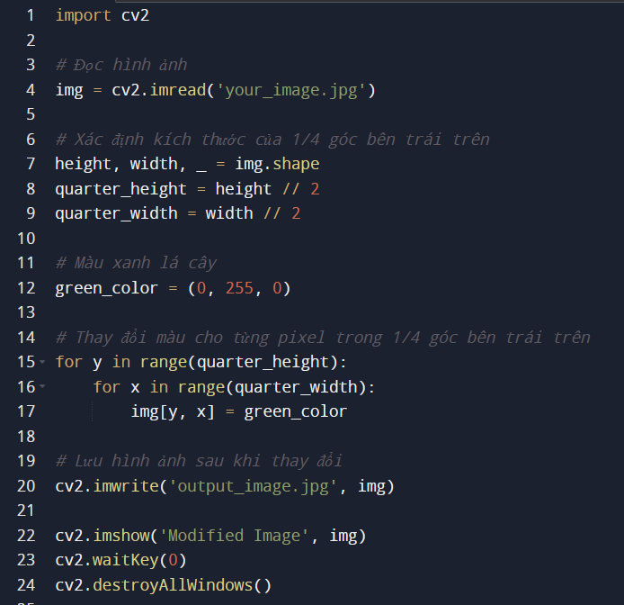
Có thể thay đổi thông số của điểm ảnh không?
Có!

Slide 16
Sử dụng OpenCV để vẽ hình cơ bản

Slide 17
Các hàm vẽ hình ảnh cơ bản
OpenCV cung cấp một loạt các hàm để vẽ các hình học cơ bản trên hình ảnh.
cv2.line(): Vẽ đường thẳng trên hình ảnh.
cv2.line(image, start_point, end_point, color, thickness)

Slide 18
Các hàm vẽ hình ảnh cơ bản
OpenCV cung cấp một loạt các hàm để vẽ các hình học cơ bản trên hình ảnh.
cv2.line(): Vẽ đường thẳng trên hình ảnh.
cv2.line(image, start_point, end_point, color, thickness)

Slide 19
Các hàm vẽ hình ảnh cơ bản
cv2.rectangle(): Vẽ hình chữ nhật trên hình ảnh.
cv2.rectangle(image, top_left_point, bottom_right_point, color, thickness)

Slide 20
Các hàm vẽ hình ảnh cơ bản
cv2.circle(): Vẽ hình tròn trên hình ảnh.
cv2.circle(image, center, radius, color, thickness)

Slide 21
Các hàm vẽ hình ảnh cơ bản
cv2.ellipse(): Vẽ hình elip trên hình ảnh.
cv2.ellipse(image, center, axes, angle, start_angle, end_angle, color, thickness)
cv2.polylines(): Vẽ đa giác trên hình ảnh (được sử dụng để vẽ các đường nối các điểm).
cv2.polylines(image, [array_of_points], is_closed, color, thickness)

Slide 22
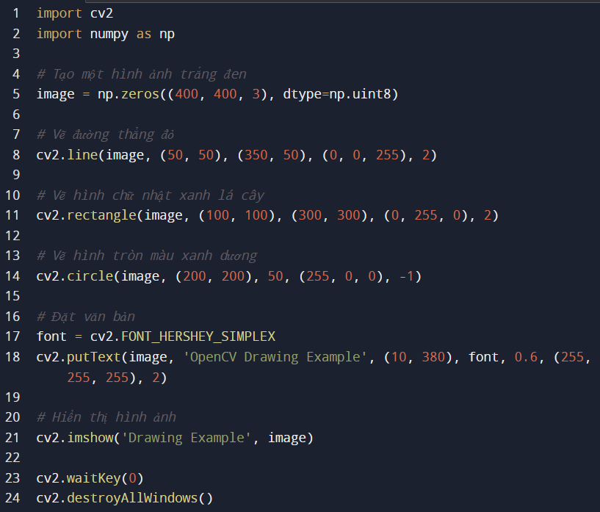
Các hàm vẽ hình ảnh cơ bản

Slide 23
